Slide 1
Programação Orientada a Objetos
Prof: Edmilson Domaredzki Verona

Slide 2
Pacotes
O código fonte de uma aplicação é definido em diversos arquivos.
Com uma quantidade de arquivos grande temos a necessidade de algum tipo de organização para poder encontrar os arquivos rapidamente quando for necessário modificá-los.
Pacotes separam os arquivos em pastas ou diretórios.
Na prática utilizamos os pacotes para separar módulos e classes que tem relacionamentos das que não tem.

Slide 3
Pacotes
O comando package na primeira linha de código do arquivo contendo a classe ou interface identifica o pacote.
A declaração das classes ou interfaces devem sempre aparecer após a declaração de pacote para não ocorrer um erro de compilação.
Podemos criar pacotes dentro de pacotes.
Geralmente os nomes dos pacotes são formados por:
br.com.nomedoprojeto.modulo.submodulo
package br.com.sistema.conta;
public class Cliente{
//código da classe.
}

Slide 4
Classes Abstratas
Modelo de classes que não podem produzir (instanciar) objetos diretamente.
Proíbe a utilização direta da classe.
Em outras palavras, não criam objetos.
Servem como um modelo para ser usado por classes concretas.
Podem definir atributos e métodos abstratos.
Utilizamos a palavra chave abstract.

Slide 5
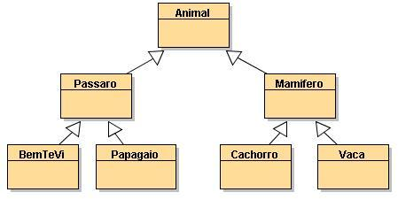
Classes Abstratas

Slide 6
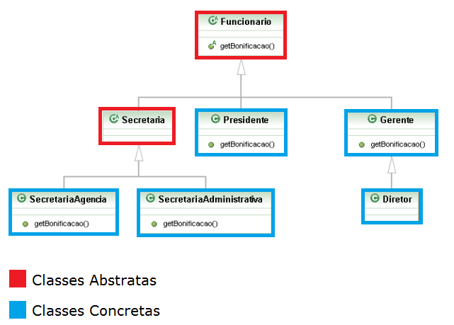
Classes Abstratas

Slide 7
Classes Abstratas
public abstract class ClasseAbstrata {
public Integer id;
public String nome;
public void mostrar(){
System.out.println("ID: " + id + " - NOME: " + nome);
}
}

Slide 8
Métodos Abstratos
Definimos somente a assinatura do método, ou seja, não tem código no seu corpo.
Para definirmos métodos abstratos a classe também deve ser abstrata.
Métodos abstratos forçam as classes derivadas a implementá-los, ou seja, eu tenho a garantia que este método estará na classe derivada.

Slide 9
Atributos e Métodos Estáticos
Utilizamos a palavra-chave static.
Atributos estáticos compartilham o mesmo espaço de memória independente da instancia do objeto.
Antes conhecido como variável global de uma aplicação.
Métodos estáticos fixam um ponto de execução na memória e podem ser chamados de forma direta, ou seja, sem precisar criar um objeto da classe para executar.
Caso seja necessário chamar um método dentro de um método estático, este deve ser também estático.
Método de execução main() é estático para o programa conseguir iniciar.

Slide 10
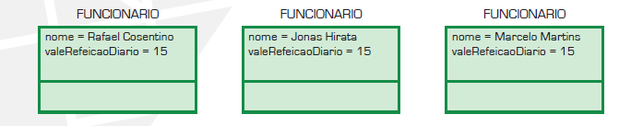
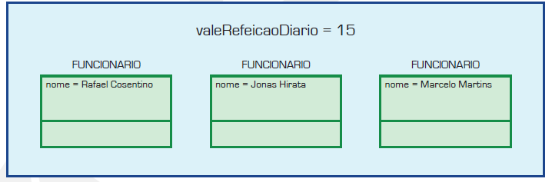
Atributos Estáticos
Atributos de Instâncias:
Atributo Estático:

Slide 11
Métodos Estáticos
public class Conta{
public static Double valor;
public static void atualizarValor(Double vl){
valor = vl;
}
}
Exemplo de chamada:
Conta.atualizarValor(10.5);

Slide 12
Exercícios
Criar uma estrutura de uma conta bancaria tendo os seguintes itens:
Definir corretamente dois pacotes (pacote para as classes relacionadas as contas e um pacote para a classe de execução)
Classe Abstrata Conta.
Classe Conta Corrente.
Classe Conta Poupança.
Classe Principal de execução.
Criar os atributos na classe Abstrata Conta.
Cliente, Agência, saldo, limite.
TaxaDeJuros como estático
Criar os seguintes métodos na classe Abstrata Conta.
depositar e sacar.
alterarTaxaDeJuros como estático.
mostrarExtrato como um método abstrato.
Criar um objeto conta, inserir dados e mostrar na tela.

